Slide 1
Targetimi i elementeve specifike
TIK 12 – Prof. Blerand Koshi

Slide 2
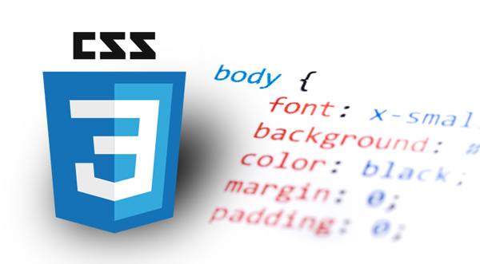
Selektimi i elementeve indviduale
Targetimi i HTML elementit bëhej thjesht duke ia përdorur emrin
Çka nëse dojmë ta targetojmë një dhe vetëm një element?
Këtu hyn në përdorim selektori id
ID - identifier
ID duhet të shtohet si atribut në HTML elementin

Slide 3
Selektimi i elementeve indviduale
<div>Steve Suehring</div>
<div id=”myName”>Steve Suehring</div>
Vlera e ID në këtë shembull është vendosur myName
emërtimi është case-sensitive

Slide 4
Selektimi i elementeve indviduale
Për ta zgjedhur id në CSS duhet të përdoret karakteri #
në rastin tonë: #myName
#myName {
font-weight: bold;
}

Slide 5
Selektimi i elementeve indviduale
Nuk duhet që disa elemente në një faqe t'i emërtojmë me ID të njëjtë
mund të përdoret e njëjta ID në ndonjë faqe tjetër
Çka nëse e përdorim?!
Çka nëse dëshirojmë ta kemi stilin e njëjtë në disa elemente?!

Slide 6
Selektimi i një grupi elementesh
class në CSS përdoret për selektimin e më shumë elementeve dhe aplikimin e stilit më pas
HTML elementet nuk kanë nevojë të jenë të tipit të njëjtë
Mund ta përdorim CSS class për <div>, <img> dhe <p> njëkohësisht
apo edhe në të gjitha elementet tjera

Slide 7
Selektimi i një grupi elementesh
Ashtu si te id së pari duhet të shtohet atributi class në HTML elementin
<div class=”boldText”>This text has a class.</div>
.boldText {
font-weight: bold;
}

Slide 8
<!doctype html>
<html>
<head>
<title>A CSS Exercise</title>
<link rel=”stylesheet” type=”text/css” href=”style.css”>
</head>
<body>
<div class=”boldText”>This is my web page.</div>
<div>This is the <span>nicest</span> page I’ve made yet.</div>
<div class=”boldText”>Here is some text on my page.</div></body></html>

Slide 9
CSS Komentet
/* Unë jam koment i CSS */
Njëjtë si në HTML mund t'i përdorim komentet për të sqaruar diçka
Komentet nuk duken në web faqe por mund të shihen tek burimi i dokumentit

Slide 10
?
Pyetje

